Slide 1
Резултат пројекта ученика другог разреда огледног одељења МАТЕМАТИКА ЈЕ СТРАТЕГИЈА ПОБЕДЕ (У игри је увек математика) Примена образовних игара у настави Наставник: Оливера Радојевић Средња техничка ПТТ школа Београд

Slide 2
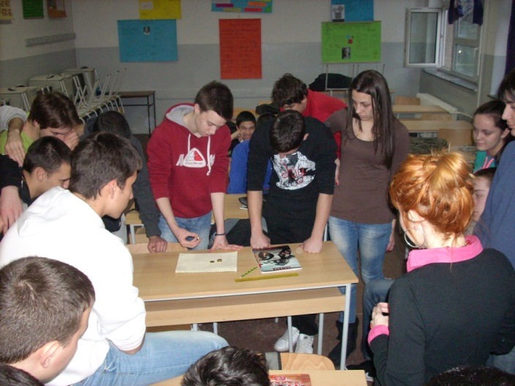
Можемо ли да се играмо и на часовима математике?

Slide 3
Жеља нам је била да иновирамо и ''освежимо'' наставу математике показујући и остварујући следећих неколико важних момената:
да се и на часовима математике можемо итекако играти, али и у разним другим приликама;
да постоје игре које доприносе обогаћивању математичког знања ученика и развоју њихових логичко – комбинаторних способности и вештина;
да постоје игре које у својој бити јесу основа математике;
да у бројним играма (које већ знамо или не знамо) откријемо математичку позадину; наравно, не мислимо на игре ''на срећу'' и сличне – којима резулати зависе од низа случајних околности, него на оне стратегијског карактера, којима је основа – математика као стратегија победе;
да своје, досадашње, математичко знање применимо, и истражимо решења изабраних задатака-игара, у математичком смислу;
....

Slide 4
Шта у случају математичке игре значи решити задатак?
Рећи ћемо да је циљ остварен, а задатак решен, онда када уз редослед корака тј. потеза једног од играча – који су га довели до победе, нађемо и образложење зашто је његова победа неизбежна!
Изнад свега ученици упознају занимљиву математичку подлогу и математичку победничку стратегију сваке од игара!

Slide 5
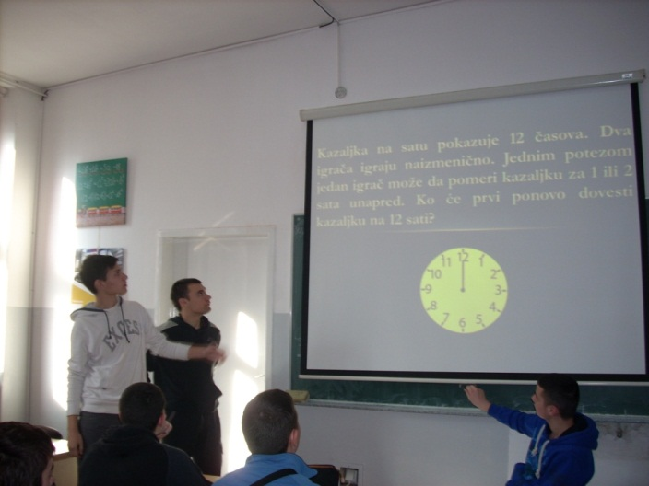
Први час
Игре са две гомиле каменчића и
Неке игре са бројевима (часовник)

Slide 6
На столу су две гомиле каменчића: на једној 8, а на другој 5 каменчића. Наизменично играју два играча. У једном потезу један играч може узети ма који број каменчића, али само са једне гомиле. Побеђује играч који узме последњи каменчић. Казаљка на сату показује 12 часова. Два играча играју наизменично. Једним потезом један играч може да помери казаљку за 1 или 2 сата унапред. Ко ће први поново довести казаљку на 12 сати?

Slide 7
Други час
Икс-Окс и
Игре - шале (подела чоколаде)

Slide 8
Два играча наизменично постављају своје знакове (X и О) у табели 3X3. Побеђује играч који први постави три своја знака у линији. Како са што мање ломљења разделити чоколаду на коцкице?

Slide 9
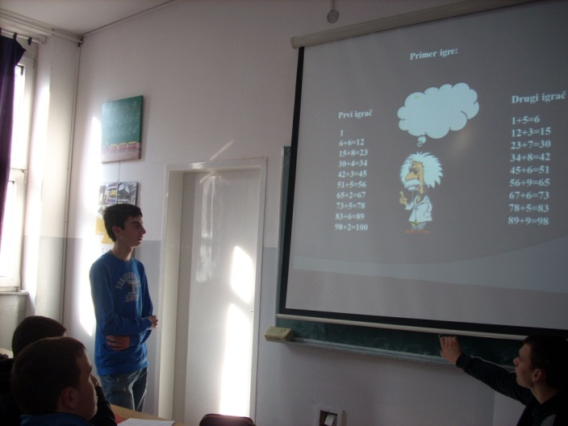
Трећи час
Симетрија: цвет беле раде и
Ко ће први рећи 100?

Slide 10
Наизменично играју 2 играча. У првом потезу дозвољено је откинути једну латицу или две латице које расту једна до друге. Губи онај ко не може да одигра потез. Играју два играча. Први изговара број који није већи од 10. Други играч том броју додаје такође број не већи од 10. Затим опет први играч додаје број...Побеђује играч који први успе да дође до збира 100.

Slide 11
Коментари ученика:
Било је супер, занимљиво, да нам је више оваквих часова!
Нисам могао ни да замислим да ћу се играти на часу мате уз музику!!!
Од сада ћу другачије размишљати, нико ме неће преварити!!!
Највише ми се допао тимски рад и трагање за математичким решењима.
Фантастично! Игре су биле занимљиве, маштовите, оригиналне. Уживао сам такмичећи се.
пс: победио сам☺

